Slide 1
Java alkalmazások
7. Előadás

Slide 2
DÁTUM ÉS IDŐ KEZELÉSE JAVA-BAN
Habár a Java egy elég jól átgondolt és jól felépített nyelv, korábban a dátum és idő kezelésében voltak hiányosságai. Ezeket a hiányosságokat próbálták pótolni a külső fejlesztők, így jött létre több 3th party könyvtár. Pl. Joda-Time.
Dátum és idő kezelése a Java 8 előtt – Java 1.0
A Java első verziója csak a java.util.Date osztályt támogatta (dátum és időt is képes volt kezelni). Ez az osztály csak egy burkoló volt a long típus felett, 1970.01.01-től eltelt milliszekundumok számát tárolta.
Ez a típus nem tudta kezelni a helyi időket csak az UTC időt.
Dátum és idő kezelése a Java 8 előtt – Java 1.1
A Java 1.1 megjelenésével két új osztályt kaptunk: Calendar és GregorianCalendar
Sokkal több funkciót érhetünk el velük, amelyek segítenek a dátum és idő kezelésében.
Joda-Time
2002-ben megindult a Joda-Time könyvtár fejlesztése, amely könnyen kezelhető és rugalmas kezelést ígért a korábbi megoldásokkal szemben.
Az idők során nagyon népszerű lett és szinte szabvánnyá vált a Java fejlesztők körében.
Java nyelv fejlesztői úgy döntöttek, hogy a Joda-Time-hoz egy nagyon hasonló megoldást valósítanak meg.

Slide 3
DATE AND TIME API
Java 8-cal megjelent az új Date and Time API.
Szálbiztos, nem úgy mint a GregorianCalendar volt.
A megvalósítás új csomagba került, ahol a típusok elnevezése is sokkal beszédesebb (pl.: YearMonth, MonthDay, LocalDate, LocalTime, LocalDateTime, stb.)
Milliszekundum helyett nanoszekundum pontosságú tárolást tesz lehetővé.
Az új csomag: java.time
Alapok:
Az Instant osztályt fogjuk használni, amely számos hasznos statikus metódust tartalmaz. Például az aktuális időpont lekérdezésére:
A hét napjai (DayOfWeek) és a hónapok (Month) enumerációval vannak kezelve (korábban int konstansok voltak, a január nulla értéket vett fel.

Slide 4
DATE (RÉGI) ÉS INSTANT (ÚJ) KÖZÖTTI KONVERTÁLÁS
A régi Date és az új Instant típus között van átmenet, a kettő közötti konverzió lehetséges. Ennek eredménye, hogy a régi kódunkat (amely a Date típust használta) együtt tudjuk használni a Java 8 új típusával.
Date tipúsból Instant típus:
Instant típusból Date típus:

Slide 5
ÚJ TÍPUSOK
Új típusok (a teljesség igénye nélkül):
Year - Évet reprezentálja
YearMonth - Egy hónap egy adott éven belül
LocalDate- Időzóna nélküli
LocalTime - Időzóna nélküli idő
LocalDateTime - Az előző kettő kombinációja
Az új típusokról:
Az összes előző típus implementálja a Temporal interfészt.
Az időzónát nem tárolják, tehát az adott számítógépen beállított dátum és időt használják fel.
Amennyiben az időzóna is fontos létezik ZonedDateTime típus is, amely ezt a problémát is kiküszöböli.
Időzónák kezeléséhez két osztályt használhatunk: ZoneId és
ZoneOffset

Slide 6
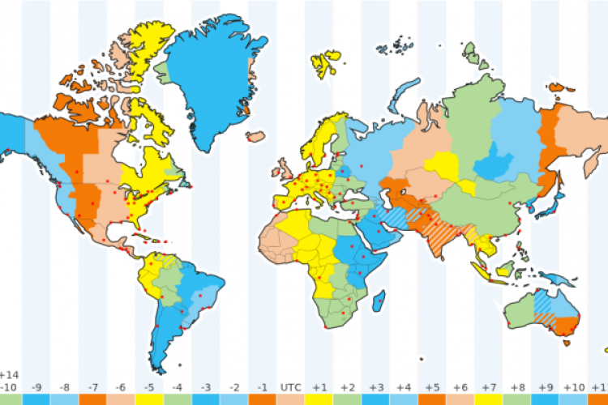
IDŐZÓNÁK
Az időzóna kezelésénél a GMT / UTC (Greenwich Mean Time / Coordinated Universal Time) időhöz képest valamilyen eltolást kell tárolnunk.
Régen a java.util-ban található TimeZone osztályt használhattuk.
Az időzónák kezelésére Java 8-tól a ZoneId és ZoneOffset osztályok használatát ajánlják.
Ezeket tartalmazza már ZonedDateTime. Lekérdezhetjük őket a getZone() és getZoneOffset() függvényekkel.
Notes:
Forrás: https://en.wikipedia.org/wiki/Greenwich_Mean_Time

Slide 7
IDŐZÓNÁK
Példa
Egy repülő indul New Yorkból 10:30 –kor Budapestre és a repülési idő 8 óra:
DateTimeFormatter format1 = DateTimeFormatter.ofPattern("yyyy.MM.dd. HH:mm");
DateTimeFormatter format2 = DateTimeFormatter.ofPattern("yyyy MMM dd. HH:mm");
LocalDateTime ldt = LocalDateTime.of(2017, Month.OCTOBER, 25, 10, 30);
System.out.println("LocalDateTime (yyyy.MM.dd. HH:mm): " + format1.format(ldt));
System.out.println("LocalDateTime (yyyy MMM dd. HH:mm): " + format2.format(ldt));
//UTC-5 (UTC-4 nyári időszámításban)
ZonedDateTime nyDateTime = ldt.atZone(ZoneId.of("America/New_York"));
System.out.println("Indulás: " + format2.format(nyDateTime));
//UTC+1 (UTC+2 nyári időszámításban) és repülési idő 8 óra
ZonedDateTime magyarDateTime =
nyDateTime.withZoneSameInstant(ZoneId.of("Europe/Budapest")).plusHours(8);
System.out.println("Érkezés: " + format2.format(magyarDateTime));
Kimenet:
LocalDateTime (YYYY.MM.dd. HH:mm): 2017.10.25. 10:30
LocalDateTime (YYYY MMM dd. HH:mm): 2017 okt. 25. 10:30
Indulás: 2017 okt. 25. 10:30
Érkezés: 2017 okt. 26. 00:30
Notes:
https://www.mkyong.com/java8/java-8-zoneddatetime-examples/

Slide 8
IDŐZÓNÁK
Példa
Egy repülő indul Budapestről 10:30 –kor New Yorkba és a repülési idő 8 óra 10 perc:
DateTimeFormatter format = DateTimeFormatter.ofPattern("yyyy MMM dd. HH:mm");
String date = "2017.10.25. 10:30";
LocalDateTime ldt = LocalDateTime.parse(date,
DateTimeFormatter.ofPattern("yyyy.MM.dd. HH:mm"));
System.out.println("LocalDateTime (yyyy MMM dd. HH:mm): " + format.format(ldt));
//UTC+1 (UTC+2 nyári időszámításban) és repülési idő 8 óra
ZonedDateTime magyarDateTime = ldt.atZone(ZoneId.of("Europe/Budapest"));
System.out.println("Indulás: " + format.format(magyarDateTime));
//UTC-5 (fix)
ZoneOffset nyOffset = ZoneOffset.of("-05:00");
ZonedDateTime nyDateTime =
magyarDateTime.withZoneSameInstant(nyOffset).plusHours(8).plusMinutes(10);
System.out.println("Érkezés: " + format.format(nyDateTime));
Kimenet:
LocalDateTime (yyyy MMM dd. HH:mm): 2017 okt. 25. 10:30
Indulás: 2017 okt. 25. 10:30
Érkezés: 2017 okt. 25. 11:40
Notes:
https://www.mkyong.com/java8/java-8-zoneddatetime-examples/

Slide 9
IDŐTARTAM - DURATION
A Duration osztály az eltelt időt, fix időtartamot, időintervallum reprezentálja. A stopperórához hasonlítható, amely méri az időtartamot, az eltelt időt az indítása és a leállítása között, időzónától vagy bármelyik más fogalomtól függetlenül.
A Duration osztály tartalmaz olyan metódusokat, amelyek lehetővé teszik, hogy példányokat hozzunk létre különböző napok, órák, percek, másodpercek, milliszekundumok vagy nanoszekundumok számával.
Példák:
Fél órát (30 percet) időintervallumnak megfelelő példány:
Duration halfAnHour = Duration.ofMinutes(30);
Három napos időintervallumnak megfelelő példány:
Duration threeDays = Duration.ofDays(3);
Megjegyzés: A Duration esetén a nap mindig fix 24 órásnak tekintendő.

Slide 10
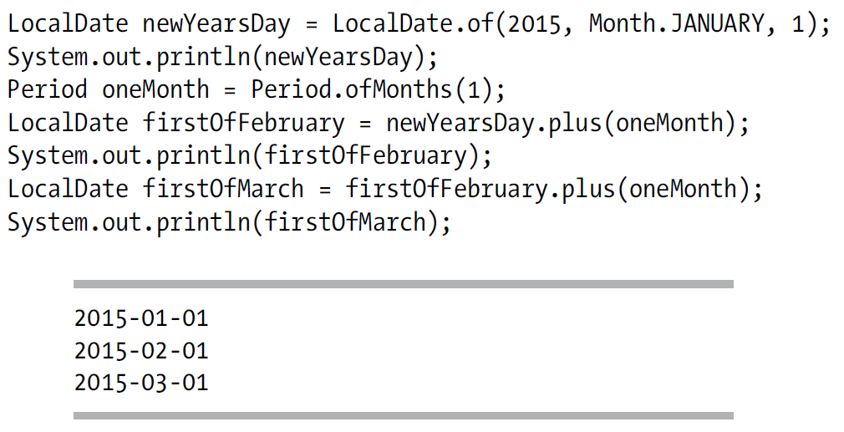
IDŐTARTAM - PERIOD
Egy másik időtartamot reprezentáló típus, a Period osztály.
A Duration fix időtartamot tárol, a Period absztraktabb jelentéssel bír, tárolhat:
napot (23 – 25 órából állhat),
hónapot (28 – 31 napból állhat),
évet (365 – 366 napból állhat).
Példa:

Slide 11
PARSING ÉS FORMATTING
Parsing: szövegből egy másik adat típust hozunk létre.
Formatting: adat típust egy meghatározott formátumban szeretnénk szöveggé alakítani, megjeleníteni.
A dátum formátumok országonként eltérőek. Pl. az USA-ban: MM/dd/yy formátumot használják.
Korábban a DateFormat egy leszármazottját, pl. a SimpleDateFormat-ot használták erre a feladatra.
Java 8-tól a DateTimeFormatter osztály használta az ajánlott.

Slide 12
A DateTimeFormatter OSZTÁLY
Használhatunk előre definiált formátumokat a FormatStyle enumerációval: SHORT, MEDIUM, LONG, FULL.
Három statikus metódust tartalmaz, mindegyik egy DateTimeFormatter példányt hoz létre:
ofLocalizedDate()
ofLocalizedTime()
ofLocalizedDateTime()
Megjegyzés: A fenti példa kiírások érvényesek egy USA típusú formátumok használatára beállított számítógépen.

Slide 13
A DateTimeFormatter OSZTÁLY
Példa:
DateTimeFormatter formatDateShort = DateTimeFormatter.ofLocalizedDate(SHORT);
DateTimeFormatter formatDateMedium = DateTimeFormatter.ofLocalizedDate(MEDIUM);
DateTimeFormatter formatDateLong = DateTimeFormatter.ofLocalizedDate(LONG);
DateTimeFormatter formatDateFull = DateTimeFormatter.ofLocalizedDate(FULL);
DateTimeFormatter formatTimeShort = DateTimeFormatter.ofLocalizedTime(SHORT);
DateTimeFormatter formatTimeMedium = DateTimeFormatter.ofLocalizedTime(MEDIUM);
DateTimeFormatter formatTimeLong = DateTimeFormatter.ofLocalizedTime(LONG);
DateTimeFormatter formatTimeFull = DateTimeFormatter.ofLocalizedTime(FULL);
DateTimeFormatter formatDateTimeShort = DateTimeFormatter.ofLocalizedDateTime(SHORT);
DateTimeFormatter formatDateTimeMedium = DateTimeFormatter.ofLocalizedDateTime(MEDIUM);
DateTimeFormatter formatDateTimeLong = DateTimeFormatter.ofLocalizedDateTime(LONG);
DateTimeFormatter formatDateTimeFull = DateTimeFormatter.ofLocalizedDateTime(FULL);
ZonedDateTime timestamp = ZonedDateTime.of(2017, 10, 25, 10, 30, 0, 0, ZoneId.systemDefault());
System.out.println("DÁTUM");
System.out.println("SHORT: " + formatDateShort.format(timestamp));
System.out.println("MEDIUM: " + formatDateMedium.format(timestamp));
System.out.println("LONG: " + formatDateLong.format(timestamp));
System.out.println("FULL: " + formatDateFull.format(timestamp));
System.out.println("ÓRA");
System.out.println("SHORT: " + formatTimeShort.format(timestamp));
System.out.println("MEDIUM: " + formatTimeMedium.format(timestamp));
System.out.println("LONG: " + formatTimeLong.format(timestamp));
System.out.println("FULL: " + formatTimeFull.format(timestamp));
System.out.println("DÁTUM + ÓRA");
System.out.println("SHORT: " + formatDateTimeShort.format(timestamp));
System.out.println("MEDIUM: " + formatDateTimeMedium.format(timestamp));
System.out.println("LONG: " + formatDateTimeLong.format(timestamp));
System.out.println("FULL: " + formatDateTimeFull.format(timestamp));

Slide 14
A DateTimeFormatter OSZTÁLY
A példa kimenete:
DÁTUM
SHORT: 2017.10.25.
MEDIUM: 2017.10.25.
LONG: 2017. október 25.
FULL: 2017. október 25.
ÓRA
SHORT: 10:30
MEDIUM: 10:30:00
LONG: 10:30:00 CEST
FULL: 10:30:00 CEST
DÁTUM + ÓRA
SHORT: 2017.10.25. 10:30
MEDIUM: 2017.10.25. 10:30:00
LONG: 2017. október 25. 10:30:00 CEST
FULL: 2017. október 25. 10:30:00 CEST

Slide 15
A DateTimeFormatter OSZTÁLY
Példa: A formátumot mi adjuk meg:
ZonedDateTime timestamp = ZonedDateTime.of(2017, 10, 25, 10, 30, 0, 0, ZoneId.systemDefault());
DateTimeFormatter formatter =
DateTimeFormatter.ofPattern("yyyy.MM.dd. HH:mm a zzz");
System.out.println(formatter.format(timestamp));
A példa kimenete:
2017.10.25. 10:30 DE CEST
Példa: Szövegből dátum-idő összeállítása:
DateTimeFormatter fromFormat =
DateTimeFormatter.ofPattern("HH:mm a zzz MM/dd/yyyy");
ZonedDateTime timestamp =
ZonedDateTime.parse("10:30 DE CEST 10/25/2017", fromFormat);
DateTimeFormatter formatter =
DateTimeFormatter.ofPattern("yyyy.MM.dd. HH:mm a zzz");
System.out.println(formatter.format(timestamp));
A példa kimenete:
2017.10.25. 10:30 DE CEST

Slide 16
ÚJ DÁTUM-IDŐ OSZTÁLYOK METÓDUSAI
Az új típusoknál több ugyanolyan nevű metódus található, amely segíti azok használatának elsajátítását.
now() - Statikus függvény. Létrehoz egy példányt mindig az aktuális időpont alapján.
of() - Létrehoz egy példányt a paraméterként megadott kritériumok alapján.
from() - Egy vagy több bemeneti paraméter alapján (dátum vagy idő típus) létrehoz egy példányt abból a típusból, amelyen meghívtuk.

Slide 17
ÚJ DÁTUM-IDŐ OSZTÁLYOK METÓDUSAI
parse() - Szövegből dátum-idő formátum előállítása.
format() - Dátum-idő formátum szöveggé alakítása.
get…() - Több get-tel kezdődő függvény áll rendelkezésre.
Pl. évet, hónapot, napot, órát, percet, másodpercet tudunk lekérdezni egy adott dátum-idő formátumból.
is…() - Adott dátum-idő objektumról kaphatunk információt.
Példa: a jelenlegi év szökőév-e:

Slide 18
DÁTUMOK ÖSSZEHASONLÍTÁSA
Dátumok összehasonlításához isBefore(), az isEqual() és isAfter() függvényeket használhatjuk.
Példa:
LocalDate first = LocalDate.of(2017, Month.OCTOBER, 25);
LocalDate second = LocalDate.of(2017, Month.OCTOBER, 26);
System.out.println(first.isBefore(second));
System.out.println(first.isEqual(second));
System.out.println(first.isAfter(second));
A példa kimenete:
true
false
false

Slide 19
TOVÁBBI METÓDUSOK
plus…() és minus…() - Hozzáadás vagy elvonás egy konkrét
időponthoz/időponttól.
Példa: Az előző év utolsó dátuma:
plus() és minus() - Hozzáadás vagy elvonás egy konkrét időponthoz/időponttól. A paraméter egy időintervallum (TemporalAmount interfészt megvalósító Duration vagy Period osztályokból).
Példa: A dátum 90 nap mulva:
to…() - Átalakítás más típussá.
Példa:
at…() - Létrehoz a visszatérési típusú objektumot az objektum - amelynek metódusát hívjuk - és a metódus paramétere alapján.
Példa:

Slide 20
Irodalomjegyzék
Brett Spell.: Pro Java 8 Programming, 3th, 2015. (92 - 104)

